Slide 1
第十章 结构体与共用体
10.1 结构体
  结构体是一种构造数据类型
  用途：把不同类型的数据组合成一个整体-------自定义数据类型
  结构体类型定义
合法标识符
可省:无名结构体
struct [结构体名]
{
类型标识符 成员名；
类型标识符 成员名；
…………….
}；
成员类型可以是
基本型或构造型
struct是关键字,
不能省略

Slide 2
num
2字节
name
…
20字节
例 struct student
{ int num;
char name[20];
char sex;
int age;
float score;
char addr[30];
};
sex
1字节
age
2字节
score
4字节
…..
addr
30字节
结构体类型定义描述结构
的组织形式,不分配内存
结构体类型定义的作用域

Slide 3
10.2 结构体变量的定义
  先定义结构体类型，再定义结构体变量
    一般形式：
struct 结构体名
{
类型标识符 成员名；
类型标识符 成员名；
…………….
}；
struct 结构体名 变量名表列；
例 #define STUDENT struct student
STUDENT
{ int num;
char name[20];
char sex;
int age;
float score;
char addr[30];
};
STUDENT stu1,stu2;
例 struct student
{ int num;
char name[20];
char sex;
int age;
float score;
char addr[30];
};
struct student stu1,stu2;

Slide 4
  定义结构体类型的同时定义结构体变量
    一般形式：
struct 结构体名
{
类型标识符 成员名；
类型标识符 成员名；
…………….
}变量名表列；
例 struct student
{ int num;
char name[20];
char sex;
int age;
float score;
char addr[30];
}stu1,stu2;

Slide 5
  直接定义结构体变量
    一般形式：
struct
{
类型标识符 成员名；
类型标识符 成员名；
…………….
}变量名表列；
例 struct
{ int num;
char name[20];
char sex;
int age;
float score;
char addr[30];
}stu1,stu2;
用无名结构体直接定义
变量只能一次

Slide 6
  说明
    结构体类型与结构体变量概念不同
      类型:不分配内存； 变量:分配内存
      类型:不能赋值、存取、运算; 变量:可以
    结构体可嵌套
    结构体成员名与程序中变量名可相同，不会混淆
    结构体类型及变量的作用域与生存期
例 struct date
{ int month;
int day;
int year;
};
struct student
{ int num;
char name[20];
struct date birthday;
}stu;
例 struct student
{ int num;
char name[20];
struct date
{ int month;
int day;
int year;
}birthday;
}stu;
birthday
num
name
month
birthday
num
name
day
year
month
day
year

Slide 7
10.3 结构体变量的引用
  引用规则
    结构体变量不能整体引用,只能引用变量成员
  引用方式： 结构体变量名.成员名
例 struct student
{ int num;
char name[20];
char sex;
int age;
float score;
char addr[30];
}stu1,stu2;
    可以将一个结构体变量赋值给另一个结构体变量
    结构体嵌套时逐级引用
成员(分量)运算符
优先级: 1
结合性:从左向右
例 struct student
{ int num;
char name[20];
char sex;
int age;
float score;
char addr[30];
}stu1,stu2;
stu1.num=10;
例 struct student
{ int num;
char name[20];
char sex;
int age;
float score;
char addr[30];
}stu1,stu2;
例 struct student
{ int num;
char name[20];
struct date
{ int month;
int day;
int year;
}birthday;
}stu1,stu2;
例 struct student
{ int num;
char name[20];
char sex;
int age;
float score;
char addr[30];
}stu1,stu2;
stu1.score=85.5;
printf(“%d,%s,%c,%d,%f,%s\n”,stu1); (×)
stu1.birthday.month=12;
if(stu1==stu2)
…….. (×)
stu1.score+=stu2.score;
stu1.age++;
stu1={101,“Wan Lin”,‘M’,19,87.5,“DaLian”}; (×)
birthday
num
name
month
day
year
stu2=stu1; ( )

Slide 8
10.4 结构体变量的初始化
  形式一：
struct 结构体名
{
类型标识符 成员名；
类型标识符 成员名；
…………….
}；
struct 结构体名 结构体变量={初始数据}；
例 struct student
{ int num;
char name[20];
char sex;
int age;
char addr[30];
};
struct student stu1={112,“Wang Lin”,‘M’,19, “200 Beijing Road”};

Slide 9
  形式二：
struct 结构体名
{
类型标识符 成员名；
类型标识符 成员名；
…………….
}结构体变量={初始数据}；
例 struct student
{ int num;
char name[20];
char sex;
int age;
char addr[30];
}stu1={112,“Wang Lin”,‘M’,19, “200 Beijing Road”};

Slide 10
  形式三：
struct
{
类型标识符 成员名；
类型标识符 成员名；
…………….
}结构体变量={初始数据}；
例 struct
{ int num;
char name[20];
char sex;
int age;
char addr[30];
}stu1={112,“Wang Lin”,‘M’,19, “200 Beijing Road”};

Slide 11
10.5 结构体数组
  结构体数组的定义
    三种形式：
形式一:
struct student
{ int num;
char name[20];
char sex;
int age;
};
struct student stu[2];
num
形式二:
struct student
{ int num;
char name[20];
char sex;
int age;
}stu[2];
25B
name
stu[0]
sex
形式三:
struct
{ int num;
char name[20];
char sex;
int age;
}stu[2];
age
num
name
stu[1]
sex
age

Slide 12
  结构体数组初始化
  结构体数组引用
分行初始化:
struct student
{ int num;
char name[20];
char sex;
int age;
};
struct student stu[ ]={{100,“Wang Lin”,‘M’,20},
{101,“Li Gang”,‘M’,19},
{110,“Liu Yan”,‘F’,19}};
顺序初始化:
struct student
{ int num;
char name[20];
char sex;
int age;
};
struct student stu[ ]={100,“Wang Lin”,‘M’,20,
101,“Li Gang”,‘M’,19,
110,“Liu Yan”,‘F’,19};
  引用方式： 结构体数组名[下标].成员名
例 struct student
{ int num;
char name[20];
char sex;
int age;
}stu[ ]={{……},{……},{……}};
例 struct
{ int num;
char name[20];
char sex;
int age;
}stu[ ]={{……},{……},{……}};
stu[1].age++;
struct student
{ int num;
char name[20];
char sex;
int age;
}str[3];
strcpy(stu[0].name,”ZhaoDa”);
全部初始化时维数可省

Slide 13
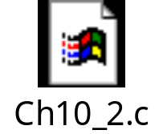
例 统计后选人选票
struct person
{ char name[20];
int count;
}leader[3]={“Li”,0,“Zhang”,0,”Wang“,0};
main()
{ int i,j; char leader_name[20];
for(i=1;i<=10;i++)
{ scanf("%s",leader_name);
for(j=0;j<3;j++)
if(strcmp(leader_name,leader[j].name)==0)
leader[j].count++;
}
for(i=0;i<3;i++)
printf("%5s:%d\n",leader[i].name,leader[i].count);
}
name
count
Li
0
Zhang
0
Wang
0

Slide 14
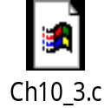
10.6 结构体和指针
  指向结构体变量的指针
    定义形式：struct 结构体名 *结构体指针名;
      例 struct student *p;
main()
{ struct student
{ long int num;
char name[20];
char sex;
float score;
}stu_1,*p;
p=&stu_1;
stu_1.num=89101;
strcpy(stu_1.name,"Li Lin");
p->sex='M';
p->score=89.5;
printf("\nNo:%ld\nname:%s\nsex:%c\nscore:%f\n",
(*p).num,p->name,stu_1.sex,p->score);
}
    使用结构体指针变量引用成员形式
struct student
{ int num;
char name[20];
char sex;
int age;
}stu;
struct student *p=&stu;
存放结构体变量在内存的起始地址
p
num
例 int n;
int *p=&n;
*p=10; ⇔ n=10
struct student stu1;
struct student *p=&stu1;
stu1.num=101; ⇔ (*p).num=101
      (*结构体指针名).成员名
结构体指针名->成员名
结构体变量名.成员名
name
stu
例 指向结构体的指针变量
sex
指向运算符
优先级: 1
结合方向：从左向右
age

Slide 15
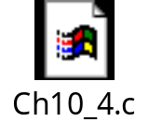
  指向结构体数组的指针
例 指向结构体数组的指针
struct student
{ int num;
char name[20];
char sex;
int age;
}stu[3]={{10101,"Li Lin",'M',18},
{10102,"Zhang Fun",'M',19},
{10104,"Wang Min",'F',20}};
main()
{ struct student *p;
for(p=stu;p<stu+3;p++)
printf("%d%s%c%d\n",p->num,p->name,p->sex,p->age);
}
p
num
name
stu[0]
sex
p+1
age
stu[1]
stu[2]

Slide 16
  用指向结构体的指针作函数参数
    用结构体变量的成员作参数----值传递
    用指向结构体变量或数组的指针作参数----地址传递
    用结构体变量作参数----多值传递，效率低

Slide 17
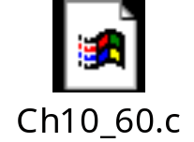
例 用结构体变量作函数参数
(main)
(main)
(main)
(main)
a :27
a :27
a :27
a :27
arg
b: 3
b: 3
arg
arg
b: 3
arg
b: 3
struct data
{ int a, b, c; };
main()
{ void func(struct data);
struct data arg;
arg.a=27; arg.b=3; arg.c=arg.a+arg.b;
printf("arg.a=%d arg.b=%d arg.c=%d\n",arg.a,arg.b,arg.c);
printf("Call Func()....\n");
func(arg);
printf("arg.a=%d arg.b=%d arg.c=%d\n",arg.a,arg.b,arg.c);
}
void func(struct data parm)
{ printf("parm.a=%d parm.b=%d parm.c=%d\n",parm.a,parm.b,parm.c);
printf("Process...\n");
parm.a=18; parm.b=5; parm.c=parm.a*parm.b;
printf("parm.a=%d parm.b=%d parm.c=%d\n",parm.a,parm.b,parm.c);
printf("Return...\n");
}
c :30
c :30
c :30
copy
c :30
(func)
(func)
a :27
a :18
b: 3
parm
b: 5
parm
c :30
c :90

Slide 18
例 用结构体指针变量作函数参数
(main)
(main)
(main)
(main)
a :27
a :18
a :18
arg
a :27
arg
b: 3
struct data
{ int a, b, c; };
main()
{ void func(struct data *parm);
struct data arg;
arg.a=27; arg.b=3; arg.c=arg.a+arg.b;
printf("arg.a=%d arg.b=%d arg.c=%d\n",arg.a,arg.b,arg.c);
printf("Call Func()....\n");
func(&arg);
printf("arg.a=%d arg.b=%d arg.c=%d\n",arg.a,arg.b,arg.c);
}
void func(struct data *parm)
{ printf("parm->a=%d parm->b=%d parm->c=%d\n",parm->a,parm->b,parm->c);
printf("Process...\n");
parm->a=18; parm->b=5; parm->c=parm->a*parm->b;
printf("parm->a=%d parm->b=%d parm->c=%d\n",parm->a,parm->b,parm->c);
printf("Return...\n");
}
b: 5
arg
b: 5
arg
b: 3
c :30
c :90
c :90
c :30
(func)
(func)
parm
****
parm
****

Slide 19
10.7 用typedef定义类型
  功能：用自定义名字为已有数据类型命名
  类型定义简单形式： typedef type name;
例 typedef int INTEGER;
例 INTEGER a,b,c;
REAL f1,f2;
已有数据类型名
用户定义的类型名
类型定义语句关键字
例 typedef float REAL;
类型定义后,与已有类型一样使用
int a,b,c;
float f1,f2;
说明:
1.typedef 没有创造新数据类型
2.typedef 是定义类型,不能定义变量
3.typedef 与 define 不同
define typedef
预编译时处理 编译时处理
简单字符置换 为已有类型命名

Slide 20
  typedef定义类型步骤
    按定义变量方法先写出定义体 如 int i;
    将变量名换成新类型名 如 int INTEGER;
    最前面加typedef 如 typedef int INTEGER;
    用新类型名定义变量 如 INTEGER i,j;
  类型定义可嵌套
  例 定义结构体类型
    struct date
    { int month;
    int day;
    int year;
    }d;
  例 定义结构体类型
    struct date
    { int month;
    int day;
    int year;
    }DATE;
  例 定义结构体类型
    typedef struct date
    { int month;
    int day;
    int year;
    }DATE;
  例 定义函数指针类型
    int (*p)();
    int (*POWER)();
    typedef int (*POWER)();
    POWER p1,p2;
  例 定义数组类型
    int a[100];
    int ARRAY[100];
    typedef int ARRAY[100];
    ARRAY a,b,c;
  例 定义结构体类型
    DATE birthday, *p;
  例 定义指针类型
    char *str;
    char *STRING;
    typedef char *STRING;
    STRING p,s[10];
例 typedef struct club
{ char name[20];
int size;
int year;
}GROUP;
typedef GROUP *PG;
PG pclub;
GROUP为结构体类型
PG为指向GROUP的指针类型
⇔ struct date
{ int month;
int day;
int year;
}birthday, *p;
⇔ int (*p1)(),(*p2)();
⇔ char *p;
char *s[10];
⇔ int a[100],b[100],c[100];
⇔ GROUP *pclub;
⇔ struct club *pclub;

Slide 21
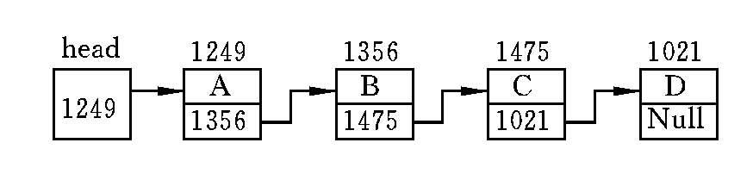
10.8 用指针处理链表
struct node
{char c;
struct node *next; };
10 . 8.1 链表概述
① 链表中每个元素称为一个结点。
② 构成链表的结点必须是结构体类型数据。
③ 相邻结点的地址不一定是连续的，依靠指针将
它们连接起来。

Slide 22
10.8 用指针处理链表
10 . 8.2 简单链表
head=&a;
a.next=&b;
b.next=&c;
c.next=NULL; p=head;
do
{printf(“%ld %f”,p->num,p->score);
printf(“\n”);
p=p->next;
} while(p!=NULL);
}
struct student
{ long num;
float score;
struct student *next;
};
main()
{ struct student a,b,c,*head,*p;
a. num=99101; a.score=89.5;
b. num=99103; b.score=90;
c. num=99107; c.score=85;

Slide 23
10.8 用指针处理链表
10 . 8. 3 处理动态链表所需要的函数
⑴ 动态分配存储区函数malloc( )
函数原型：void *malloc(unsigned size);
调用格式：malloc(size)
功能：在内存分配一个size字节的存储区。调用
结果为新分配的存储区的首地址，是一个void
类型指针。若分配失败，则返回NULL（即0）。
C语言提供了相关的存储管理库函数。这里仅介绍其中三个，它们的原型说明在“stdlib.h”头文件和“alloc.h”头文件中，使用这三个函数时，应选择其中一个头文件包含到源程序中。
在ANSI C标准中，关键字void有两种用法。
第一种用法，可将无返回值的函数定义为void类型
第二种用法，用void * 定义指针，这是一个指向
非具体数据类型的指针，称为无类型指针。

Slide 24
10.8 用指针处理链表
10 . 8. 3 处理动态链表所需要的函数
⑵ 动态分配存储区函数calloc( )
函数原型：
void *calloc(unsigned int n,unsigned int size);
调用格式：calloc(n,size)
功能：在内存分配一个n倍size字节的存储区。
调用结果为新分配的存储区的首地址，是一个void
类型指针。若分配失败，则返回NULL（即0）。

Slide 25
10.8 用指针处理链表
10 . 8. 3 处理动态链表所需要的函数
此函数无返回值
⑶ 释放动态分配存储区函数free( )
函数原型：void free(void *p);
调用格式：free(p)
功能：释放p所指向的动态分配的存储区。
实参必须是一个指向动态分配存储区
的指针，它可以是任何类型的指针变量。

Slide 26
10.8用指针处理链表
10 . 8. 4 建立单向链表
建立链表就是根据需要一个一个地开辟新结点在结点中存放数据并建立结点之间的链接关系。
【例】建立一个学生数据的单向链表函数。
h
NULL
10101
89.5
NULL
p
10103
90
NULL
q
p
q

Slide 27
10 . 8. 4 建立单向链表
#include <stdlib.h>
#include <string.h>
#define LEN sizeof(struct student)
struct student
{ long num; float score;
struct node *next;
};
int n;
struct student *creat(void)
{ struct student*h；
struct student*p,*q；
n=0；

Slide 28
p=q=( struct student *) malloc(LEN)；
scanf("%ld,%f“,&p—＞num，&p —＞score)；
h=NULL；
while(p — ＞num！=0)
{n=n+1；
if(n==1) h=p；
else q —＞next=p；
q=p；
p=(struct student *)malloc(LEN)；
scanf("%ld,%f“,&p1 —＞num,&p1 —＞score)；
}
q — ＞next=NULL；return(h)；
}

Slide 29
10 . 8. 5 输出单向链表中各结点信息
p指向第一个结点 p=head
当p不为NULL
输出结点数据
p指向下一个结点
p=p->next
输出链表的N-S图
【例】输出学生信息链表函数。
h
10101
89.5
10103
90
10107
85
NULL
p
p
p
p
NULL

Slide 30
10 . 8. 5 输出单向链表中各结点信息
void print(struct student *h)
{struct student *p；
printf("\nNow，These %d records are：\n"，n)；
p=h；
if(h！=NULL)
do
{printf("%ld %5.1f\n“,p —＞ num,p —＞ score)；
p=p-＞next；
}while(p！=NULL)；
}
main( )
{ struct node *head;
……
head=create( );
prlist(head);
……
}

Slide 31
10 . 8. 6 删除单向链表中指定的结点
在链表中，如果要删除第i个结点，一般是将第（i-1）
个结点直接与第（i+1）个结点相连接，然后再释放第i个
结点的存储单元 。
head
NULL
第i-1个结点 第i个结点 第i+1个结点

Slide 32
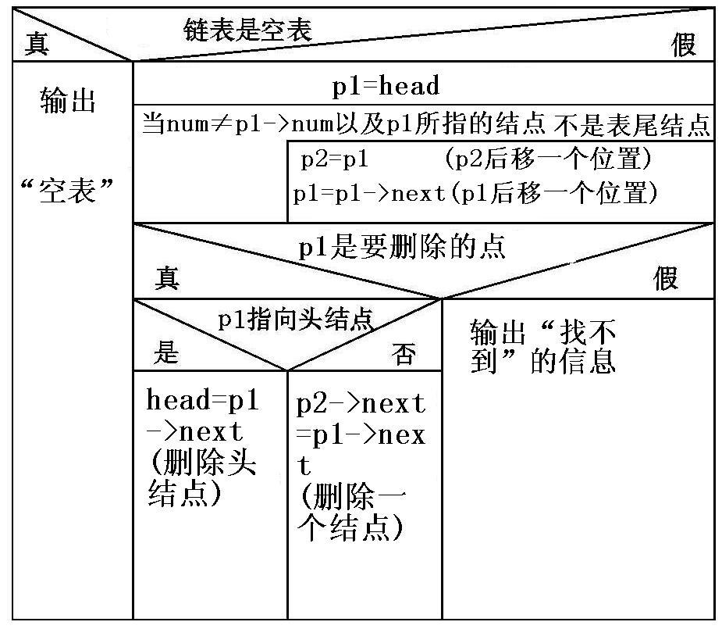
10 . 8. 6 删除单向链表中指定的结点
例 删除学生信息链表中指定学生的信息。
删除结点工
作分两步：
查找结点
删除结点
删除
第一个结点
删除中间结点或尾结点

Slide 33
10 . 8. 6 删除单向链表中指定的结点
【例】删除学生信息链表中指定学生的信息。
(a) 删除第一个结点 (head=p->next)
head
10101
89.5
10103
90
10107
92
NULL
p

Slide 34
10 . 8. 6 删除单向链表中指定的结点
【例】删除学生信息链表中指定学生的信息。
(b) 删除中间结点或尾结点 (q->next=p->next)
head
10101
89.5
10103
90
10107
92
NULL
q
p
p

Slide 35
10 . 8. 6 删除单向链表中指定的结点
【例】删除学生信息链表中指定学生的信息。
(c) 未找到指定的结点 (strcmp(x,p->name)!=0)
head
10101
89.5
10103
90
10107
92
NULL
q
p
p
p
q

Slide 36
struct student *del(struct student *head，long num)
{struct student *p1，*p2;
if (head==NULL){printf("\nlist null!\n");return (head);}
p1=head;
while(num!=p1->num && p1->next!==NULL)
{p2=p1；p1=p1-＞next；}
if(num==p1-＞num)
{if(p1==head)head=p1-＞next；
else p2->next=p1->next;
printf("delete：%ld\n"，num)； n=n-1；
}
else printf("%ld not been found!\n"，num); 
return(head)；
}

Slide 37
10 . 8. 7 在单向链表中插入结点
将一个新结点插入到链表中，首先要寻找插入的位置。如果要求在第i个结点前插入，可设置三个工作指针p0、p和q，p0是指向待插入结点的指针。利用p和q指针查找第i个结点，找到后再将新结点链接到链表上。
h
第i个结点
NULL
p
q
p
p
q
p0
新的第i个结点

Slide 38
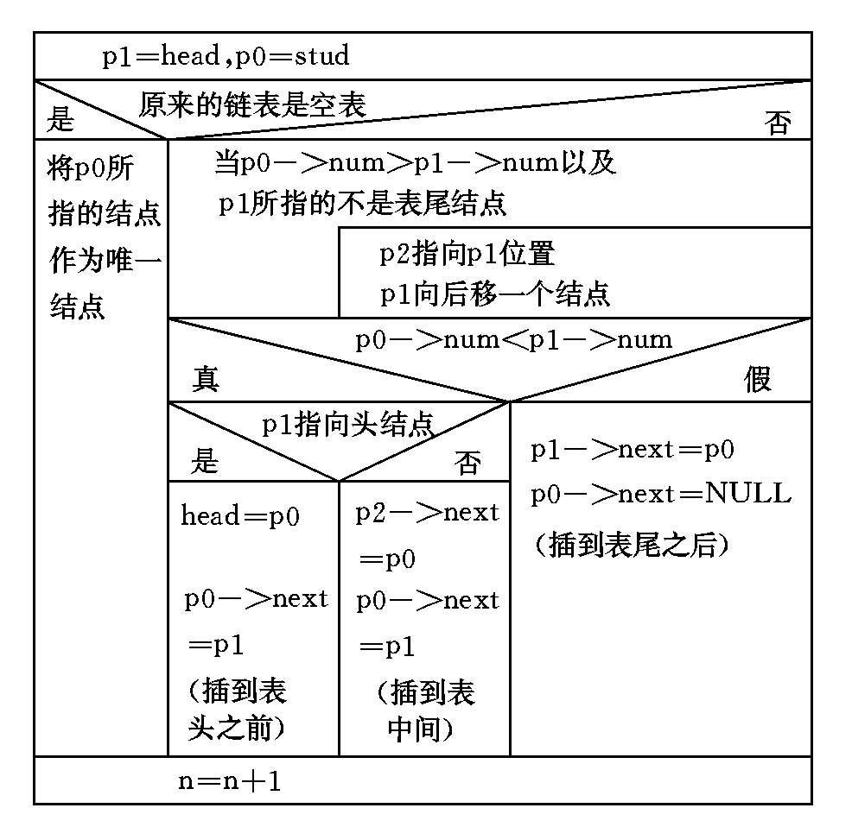
【例】在学生信息链表中插入一个学生的信息。将新的信息插入在指定学生信息之前，若未找到指定学生，则追加在链表尾部。
空表时
插入
结点
在表尾
追加结点
在表头
插入结点
在表中间
插入结点

Slide 39
10 . 8. 7 在单向链表中插入结点
【例】在学生信息链表中插入一个学生的信息。将新的信息插入在指定学生信息之前，若未找到指定学生，则追加在链表尾部。
(a) 在表头插入结点 (head=p0; p0->next=p)
head
10101
89.5
10103
90
10107
92
NULL
p
p0
10100
85

Slide 40
10 . 8. 7 在单向链表中插入结点
【例】在学生信息链表中插入一个学生的信息。将新的信息插入在指定学生信息之前，若未找到指定学生，则追加在链表尾部。
(b) 在表中间插入结点 (q->next=p0; p0->next=p)
head
10101
89.5
10103
90
10107
92
NULL
q
p
p0
10102
87

Slide 41
10 . 8. 7 在单向链表中插入结点
【例】在学生信息链表中插入一个学生的信息。将新的信息插入在指定学生信息之前，若未找到指定学生，则追加在链表尾部。
(c) 在表尾追加结点 (p->next=p0; p0->next=NULL)
head
10101
89.5
10103
90
10107
92
NULL
q
p
p
p
q
p0
10109
88
NULL

Slide 42
struct student*insert(struct student *head，struct student *stud)
{ struct student *p0，*p1，*p2; p1=head；p0=stud；
if(head==NULL) {head=p0; p0->next=NULL;}
else {while((p0->num>p1->num) && (p1->next!=NULL))
{p2=p1; p1=p1->next;}
if(p0->num＜p1->num)
{if(head==p1) head=p0;
else p2->next=p0;
p0->next=p1；}
else
{p1->next=p0; p0->next=NULL;
}
}
n=n+1；
return(head)；
}

